Slide 1
軟體工程報告-網路測試工具
M0629009
沈凱明

Slide 2
介紹的軟體
1.封包監測軟體 : windump
2.壓力測試軟體 : iperf

Slide 3
選擇WINDUMP & iperf 的理由
1.因為不是所有的作業環境都有GUI
2.輕量化 WINDUMP 556KB +WINPCAP 893KB VS WIRESHARK 55MB
3.免費

Slide 4
WINDUMP 安裝流程
1.先安裝winpcap
  https://www.winpcap.org/default.htm
2.再載windump
  https://www.winpcap.org/windump/
3.把載好的windump.exe 移到方便的資料夾中
  這裡以C槽舉例

Slide 5
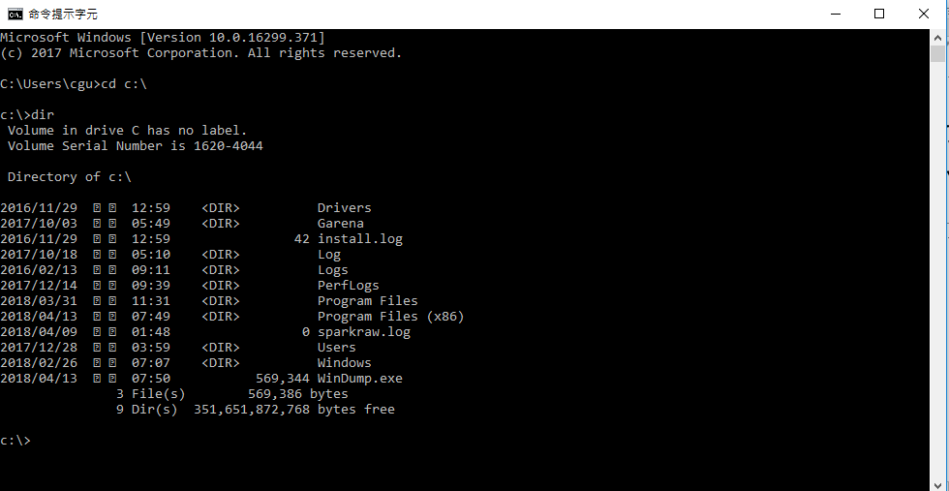
開啟命令提示字元 CD到你的資料夾 DIR

Slide 6
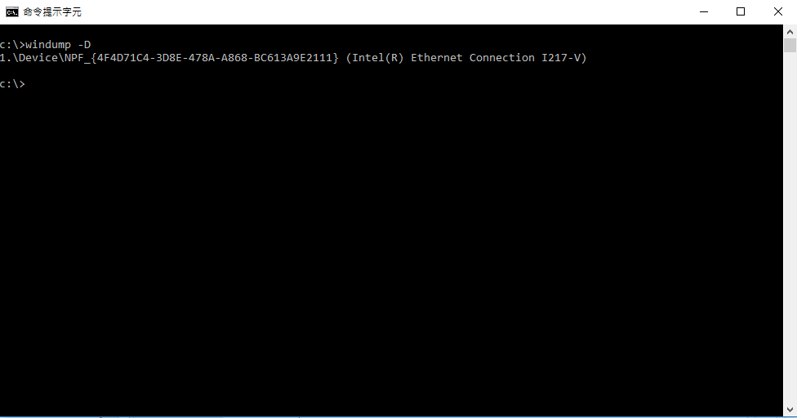
Windump –D 顯示你的網路設備

Slide 7
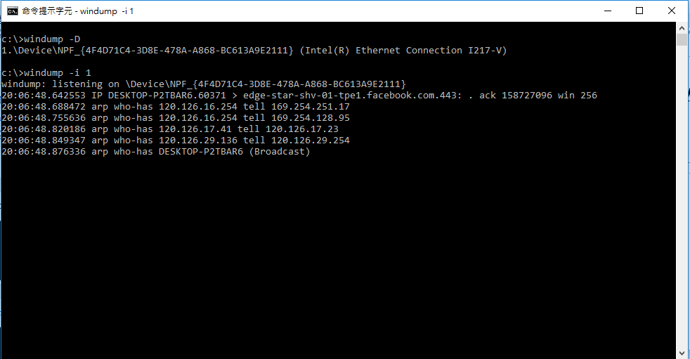
windump –i 開始監聽你的第(整數)個設備 or windump 直接監聽你的第一個設備

Slide 8
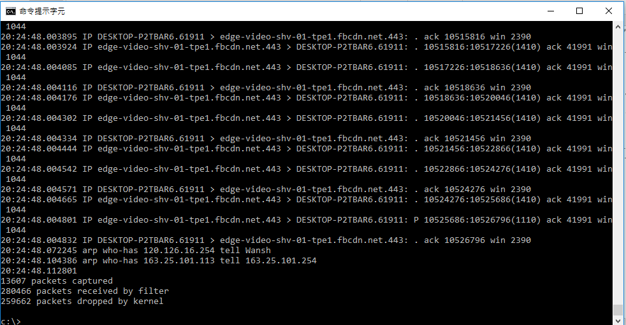
按ctrl c 退出監聽 並顯示監聽結果

Slide 9
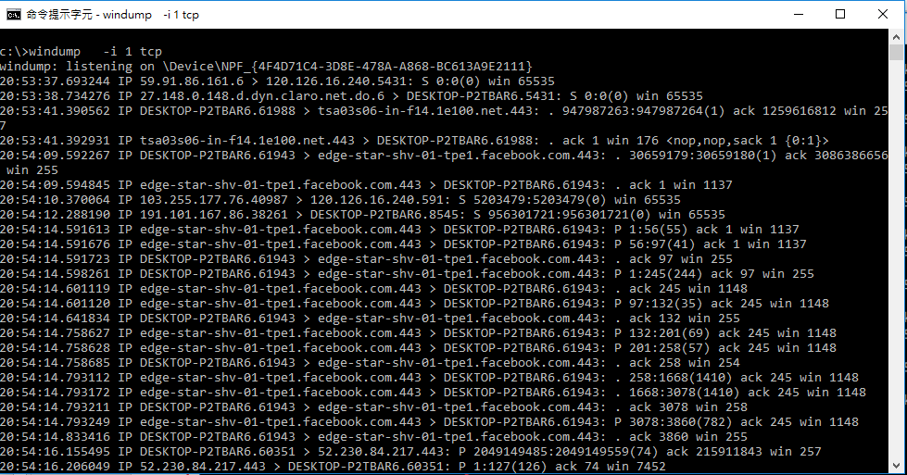
windump -i 1 tcp

Slide 10
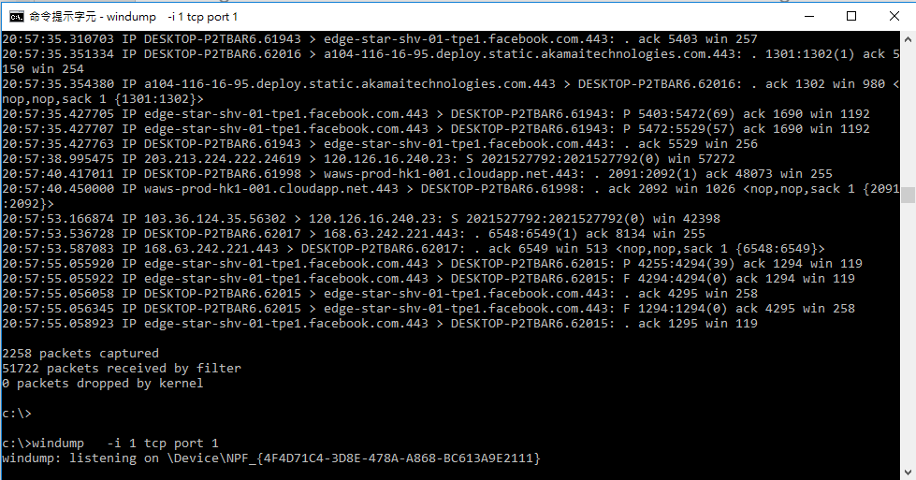
windump -i 1 tcp port 1

Slide 11
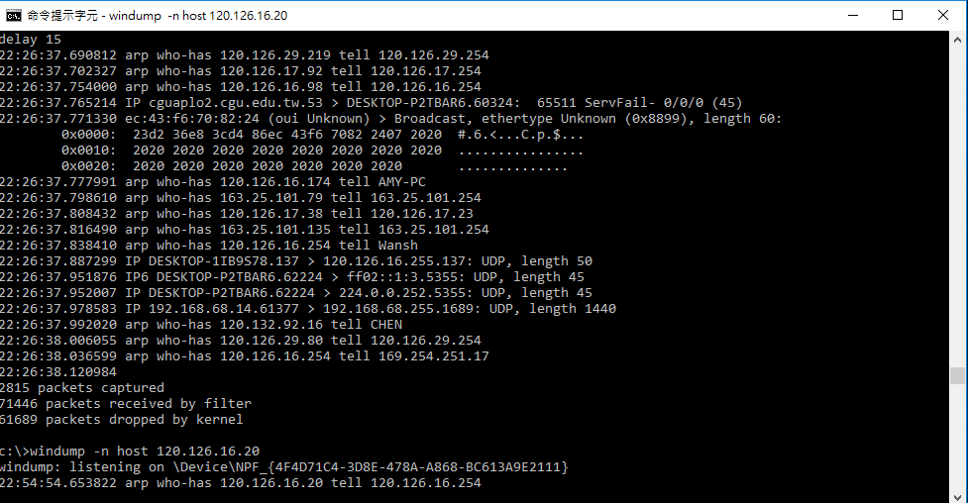
監聽與特定IP之間的封包 –n host

Slide 12
And or not
windump –n host 192.168.1.2 and udp port 514
只抓關於主機192.168.1.2上udp協定埠為514的包

Slide 13
用檔案讀寫
1. windump -i 1 -w c:\test\testfile.pcap
把一號網路設備的監聽內容寫成檔名為 testfile 的 .pcap 檔
存在C槽的test目錄下
2. windump –r c:\test\testfile.pcap
讀1.

Slide 14
Iperf 安裝
選擇與你的OS相符的版本
https://iperf.fr/iperf-download.php
接下來你需要兩台電腦
與windump 一樣開啟命令提示字元
一台做SERVER: iperf –s
一台做終端 : iperf –c
//SERVER 端要先啟動

Slide 15
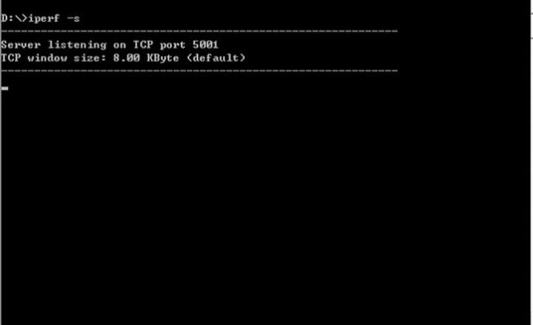
SERVER

Slide 16
Client
-c 192.168.3.58 //Server端的IP
-w 100M //測試的檔案大小
-t 120 //監視測量數據時間為120秒
-i 10 //每隔10秒將數據顯示出來

Slide 17
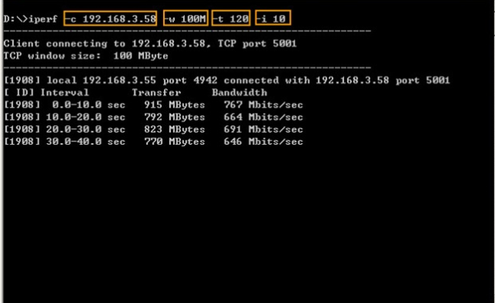

Slide 18
結果
120秒內傳了9.28G
平均速度 每秒 657 MB
也就是說對於 1G 頻寬的內部網路來說:
兩點之間頻寬使用率大約是 65%

Slide 19
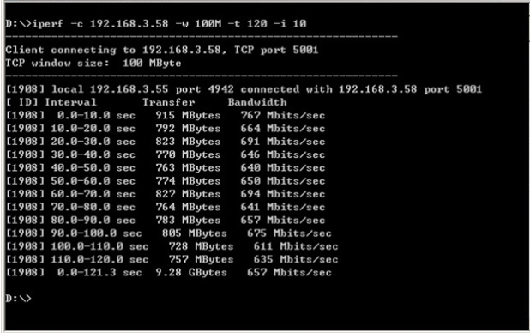

Slide 20
通用參數
-f [k|m|K|M] 分別表示以Kbits, Mbits, KBytes, MBytes顯示報告，預設以Mbits為單位,eg:iperf -c 222.35.11.23 -f K
-i sec 以秒為單位顯示報告間隔，eg:iperf -c 222.35.11.23 -i 2
-l 緩衝區大小，預設是8KB,eg:iperf -c 222.35.11.23 -l 16
-m 顯示tcp最大mtu值
-o 將報告和錯誤信息輸出到檔案eg:iperf -c 222.35.11.23 -o c:\iperflog.txt
-p 指定服務器端使用的端口或客戶端所連接的端口eg:iperf -s -p 9999;iperf -c 222.35.11.23 -p 9999
-u 使用udp協議
-w 指定TCP窗口大小，預設是8KB
-B 綁定一個主機地址或通訊埠（當主機有多個地址或通訊埠時使用該參數）
-C 兼容舊版本（當server端和client端版本不一樣時使用）
-M 設定TCP資料封包的最大mtu值
-N 設定TCP不延時
-V 傳輸ipv6資料封包
server專用參數
-D 以服務方式運行ipserf，eg:iperf -s -D
-R 停止iperf服務，針對-D，eg:iperf -s -R
client端專用參數
-d 同時進行雙向傳輸測試
-n 指定傳輸的位元組數，eg: iperf -c 222.35.11.23 -n 100000
-r 單獨進行雙向傳輸測試
-t 測試時間，預設10秒,eg: iperf -c 222.35.11.23 -t 5
-F 指定需要傳輸的檔案
-T 指定ttl值

